Slide 1
硬件实验课与组成原理实验
介 绍
实验中心
2020年12月

Slide 2
主要内容
一、专业硬件实验课介绍
二、组成原理实验简介

Slide 3
一、专业硬件实验课介绍
专业硬件实验课程主要有以下三个任务：
第一个任务是与其他课程配合，尤其是与后续的专业实验类课程配合来培养学生自主学习和通过实验学习的能力。
第二个任务是训练学生掌握本专业常用实验方法，熟悉实验仪器、集成电路（IC）芯片和器材的使用方法。学习撰写实验（技术）报告。
第三个任务是通过实验来深入理解相应课程的基本概念、基本原理和基本电路。在这项任务上它与理论课教学的目标是一致的。在学习过程中要将相应课程相互比照，力求举一反三。

Slide 4
（一）硬件实验课实施过程
1. 学生预习实验内容，实验前应准备好预习报告。
2. 老师集中介绍本次实验的学习重点和要求。
3. 学生独立进行实验、如实并完整记录实验数据和观察到的现象。如有问题，应及时请教老师。在不影响他人情况下，鼓励两人讨论。
4. 实验任务完成后，请老师验收，老师将提问和查看关键实验步骤。
5. 课后学生必须撰写实验报告并通过网络及时提交给任课老师。老师会对报告中的普遍问题进行集中点评。

Slide 5
（二）考核规定（1）
每次课堂实验成绩以五级（十一等）制记分，课堂实验总成绩为七次记分的平均值，小数部分4舍5入。
  A： 优秀
  能独立完成实验，预习充分，回答问题正确，一次通过验收。
  离开时实验环境整洁，主机和实验箱电源均关闭。
  B： 良好
  能基本独立完成实验，预习良好，回答问题基本正确，一次通过验收。离开时实验环境整洁，主机和实验箱电源均关闭。
  C： 一般
  有预习报告、B级要求中有一项未达到。
  D：及格
  没有预习报告，但其它项目都达到B级以上要求。
  F：不及格
  没有预习报告，且其他项目有一项未达到B级要求。

Slide 6
（二）考核规定（2）
每次实验报告成绩以五级（十一等）制记分，报告总成绩为七次记分的平均值，小数部分4舍5入。
  A：独立完成实验报告，实验报告内容完整，如实记录实验过程和实验现象，实验步骤清晰且按其可再现实验过程和现象，文词简练。
  B：独立完成实验报告，实验报告内容完整，如实记录实验过程和实验现象，实验主要步骤清晰，文词简练。
  C：独立完成实验报告，实验报告内容基本完整，记录了实验过程和实验现象，有实验主要步骤。
  D：独立完成实验报告、实验报告内容基本完整。
  F：所提交的实验报告与他人实验报告雷同。
课程总成绩＝（课堂实验总成绩×60%＋报告总成绩×40%）
小数部分4舍5入。

Slide 7
（二）考核规定（3）
4. 课程总成绩（五级十一等）与绩点的关系
等级 | 百分数 | 绩点 | 等级 | 百分数 | 绩点
A | 90-100 | 4.0 | C | 68-71.9 | 2.0
A- | 85-89.9 | 3.7 | C- | 66-67.9 | 1.7
B+ | 82-84.9 | 3.3 | D | 64-65.9 | 1.5
B | 78-81.9 | 3.0 | D- | 60-63.9 | 1.0
B- | 75-77.9 | 2.7 | F | <60 | 0
C+ | 72-74.9 | 2.3

Slide 8
（三）实验报告（1）
实验报告是如实记录实验过程，并如实记录在实验过程中采集到的数据和观测到的现象；客观评价实验结果；表述实验者的改进意见的技术文档。
一份好的实验报告首先是能指导其他技术人员重复实验过程而再现实验现象。其次，实验报告能给重复实验的人一些改进建议和要点提示，甚至是对实验设备、实验安排等各方面提出改进建议。因此，实验报告常包含以下内容：
1. 实验目的
明确指出本次实验的主要目标。在教学实验中，由于受实验时间的限制，实验目的一般不超过三项。
2. 实验原理
指出本次实验依据的主要理论基础，如：依据×××国标；依据×××设备说明书中的×条，等等。切忌抄录实验指导书的相应内容，因为实验指导书是老师（专家）写给初学者的，其中有必要的推证和说理，而实验报告是给技术人员看的，只要点明理论依据即可。

Slide 9
（三）实验报告（2）
3. 实验内容
（1）实验步骤（或实验过程）
这是实验报告的主要内容之一。要如实记录实验的每一个主要步骤，要很好的总结、归纳操作的全过程，要有条理，有顺序，避免流水帐。这是需要很好的训练才能达到的，做好这一步的要点是：预习时规划好实验步骤，实验时按规划操作并观测实验现象，调整实验步骤并记录调整之处，实验结束后应及时总结归纳。
（2）实验现象
实验现象也是在不同的实验步骤上看到的，但一般也不把它们散落在实验报告的各处，而是集中放在一起，以便对比和分析。
（3）实验记录、分析与处理
实验数据是在不同的实验步骤上得到的，但一般不把它们散落在实验报告的各处，而是以表格形式集中放在一起，以便对比和分析。

Slide 10
（三）实验报告（3）
（4）实验结论 ：实验结论的内容常见以下几种：
  实现了实验目的第几项。
  与×××理论的结（推）论一致。
  未实现实验目的第几项。实验结果见上文“实验数据（实验现象）”第几条。原因分析如下：……
  与×××理论的结（推）论不一致。实验结果见上文“实验数据（实验现象）”第几条。原因分析如下：……
4. 建议：对实验各环节的改进建议或特别要求。
5. 体会
这是实验教学的特殊段落，记录学生在本次实验中主要或重要收获，借以评价和提高本实验的教学效果。
注意：不反映实际实验情况的实验报告是一份毫无意义的实验报告。一份如实、完整、清晰反映实验实际情况的实验报告是高水平的实验报告！

Slide 11
（一）计算机组成原理课程简介
二、组成原理实验简介
  计算机组成原理是计算机科学与技术专业的一门主干课程，必修课。从课程的地位来看，它在先导课程——“数字逻辑”、“数字电路”和后续课程——“操作系统”、“系统结构”等之间起着承上启下和继往开来的作用。
  通过本课程的学习，掌握计算机硬件系统各部分的组成及工作原理。掌握由各部件组成整机的工作原理，从而较好的建立起计算机的整机概念。包括运转起来的计算机各部分组成整机的方法及执行指令过程各部件的相互联系（空间概念）和各部件在时间上的密切配合，协调工作（时间概念）。
  掌握计算机系统硬件分析，设计和调试的技能。这部分主要通过实验和课程设计来达到这一目的。

Slide 12
（二）计算机组成原理实验系统简介
计算机组成原理实验系统，是由启东市东疆计算机有限公司生产的实验计算机装置DJ-CPTH（简称模型机）。该系统采用单片机管理和EDA控制技术，自带键盘和液晶显示器，支持脱机和联机两种工作模式，运用系统监控和数码管等实时监视，全面动态管理模型机的运行和内部资源。模型机软硬件配置完整，支持8位字长的多种寻址方式，指令丰富，系统支持RS-232串行通讯和USB通讯，并配有Windows操作平台的动态跟踪集成调试软件，教学效果较好。特别适用于计算机组成原理课程的教学与实验。
该实验系统针对计算机组成原理课程本科教学需要，设计了计算机各组成部件的实验以及基于微程序控制器、硬布线控制器的整机测试等验证型和综合型实验。目的是使学生通过实验进一步掌握计算机各个组成部件的工作原理，并真正系统地掌握计算机中各组成部件是如何协调工作的。此外，还根据不同专业、不同层次学生的需要设计了部分大型综合设计型实验。目的是更好地培养学生的动手能力、工程意识和创新能力。

Slide 13
（三）组成原理(1) 实验内容安排
实验一 数据传送实验
实验二 运算器实验
实验三 微指令系统实验
实验四 课堂练习（1）
实验五 指令系统实验
实验六 机器语言程序实验
实验七 课堂练习（2）
（四）计算机组成原理实验箱 介绍

Slide 14
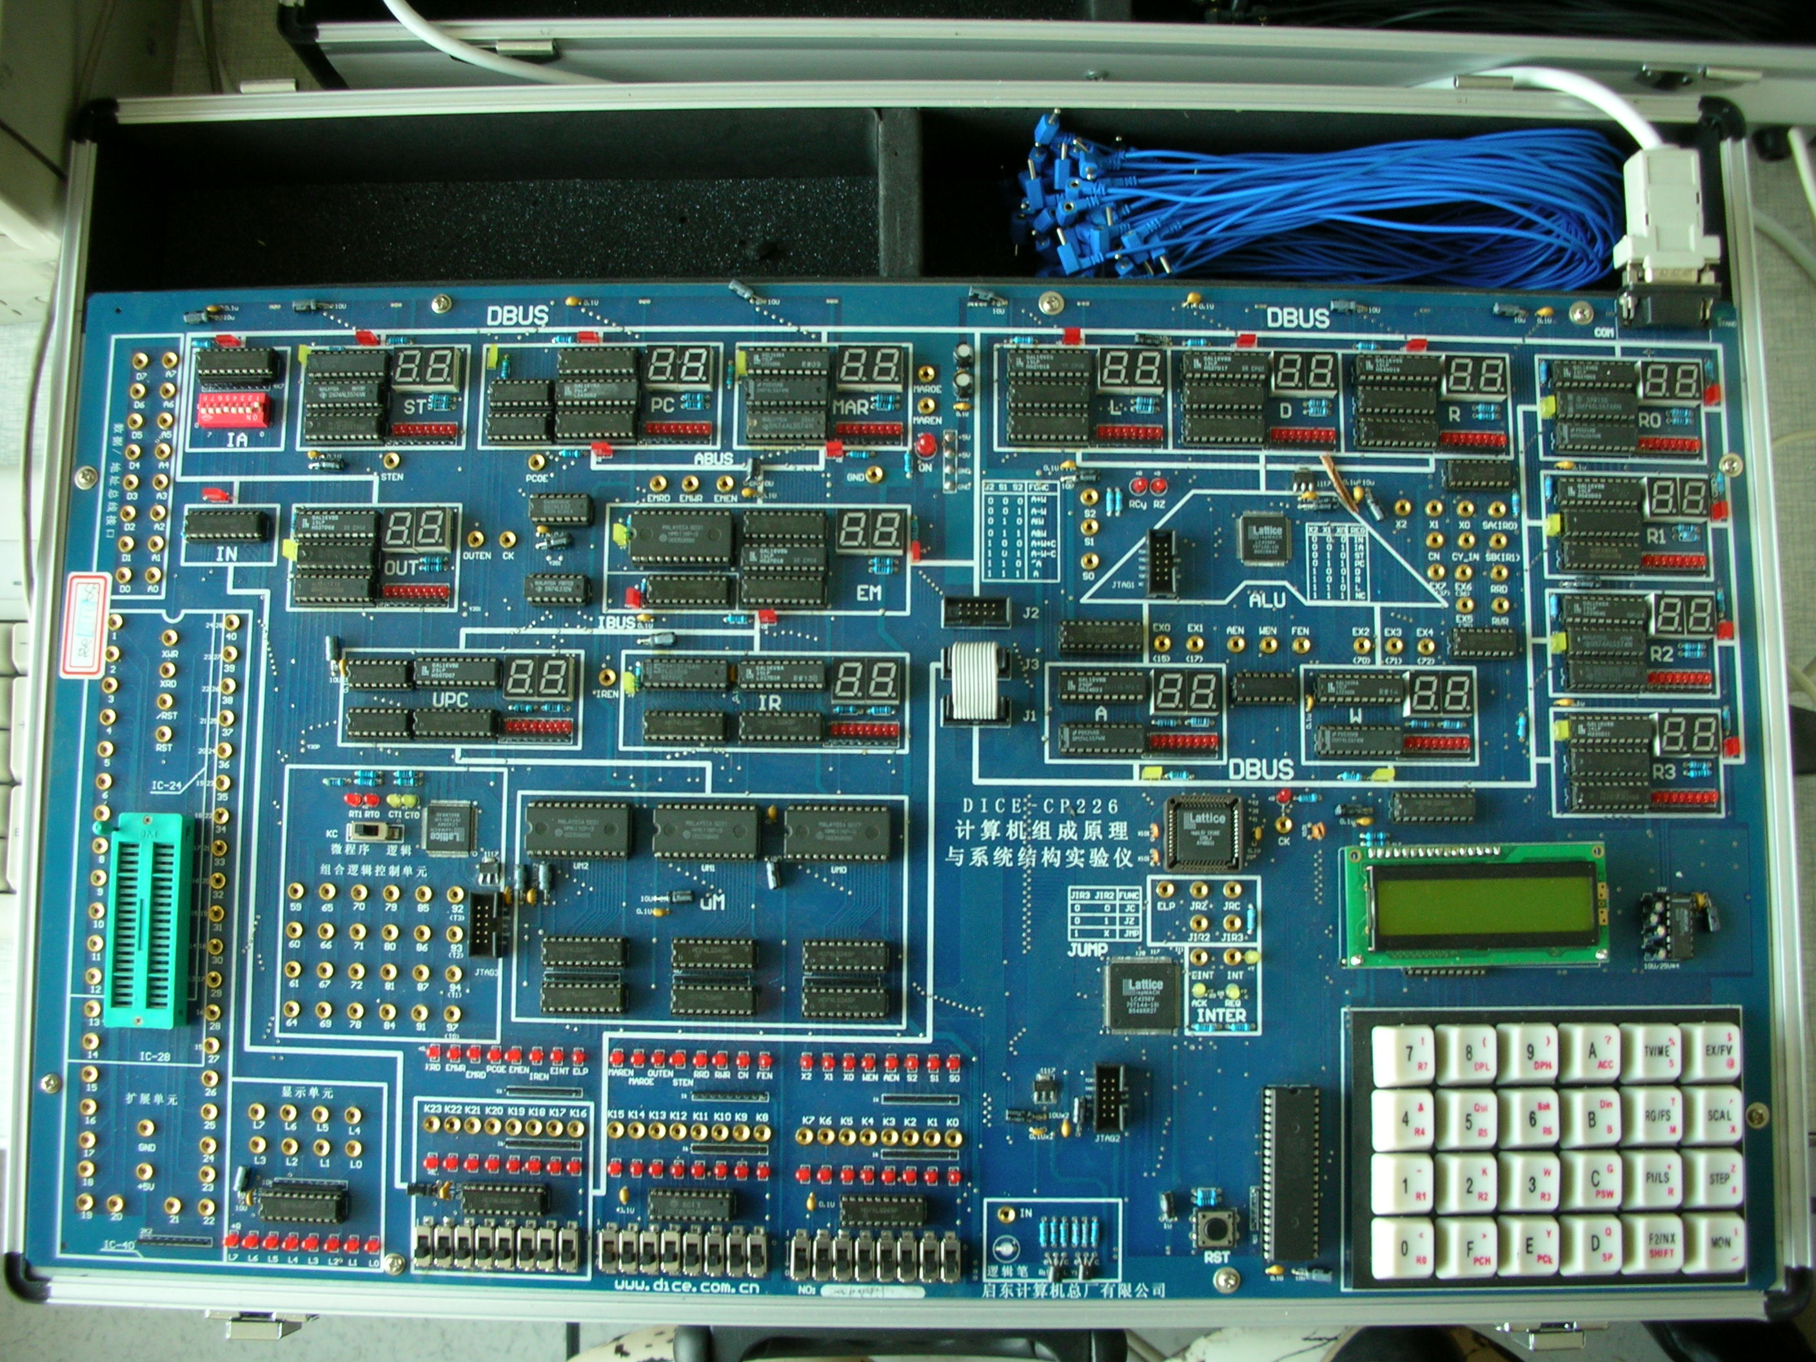
实验箱简介 （1）
实验系统由实验箱、PC机、软件三大部分组成。本课程围绕实验箱组织教学，通过在实验箱上的一系列实验来学习计算机的基本工作原理。实验箱包含七个部分：

Slide 15
实验箱简介 （2）
1.数据处理部件：有运算单元ALU、累加器A、暂存器W、寄存器组R0-R3、直通门D、左移门L、右移门R、进位标志灯RCy、零标志灯Rz、中断向量寄存器和码健IA、中断请求标志灯REQ、中断响应标志灯ACK、程序计数器PC、指令寄存器IR、地址寄存器MAR、堆栈寄存器ST和存储器EM等经典计算机的基本数据处理部件部件。
这是实验箱的主体，我们的实验就是要指挥这些部件协调工作，来完成计算机的各种基本任务，从感性认识到理性认识来逐步掌握计算机的最基本工作原理。为理解各种现代计算机、理解各种软件的最根本工作过程打好基础。

Slide 16
实验箱简介 （3）
2.微程序结构部件：有微程序计数器uPC、微程序存储器uM、微程序运行周期指示灯RT1和RT0。它们用于学习微程序结构对指令译码的工作原理。
3.组合逻辑结构部件：由（编程）组合逻辑芯片（in-system IC）LC4256V和它的I/O引脚及指令周期指示灯CT0和CT1组成。用于学习由组合电路构成的指令译码器的工作原理，这部分内容将在《在系统编程技术及应用》课程中学习。
这两部分各是计算机指令的自动译码方式之一，任一时刻只能使用一种方式，由拨动开关KC选择。
实验箱还提供人工译码方式，见输入通道部分。

Slide 17
实验箱简介 （4）
4.输入通道：有电键和键盘两种形式，是实验中的主要操作部件。电键k0～k15用于人工以电平形式发出控制命令（机器指令），k16～K23用来设定输入数据， 这是第三种译码方式，用于学习“译码器”的工作原理。键盘用于以代码形式发出控制命令（针对实验箱提供的两种自动译码方式）和数据，用于学习“机器指令码”的实质，进而学习“程序指令”的控制原理，再进而理解“程序”的控制原理，液晶显示器用于辅助和显示键盘的输入。

Slide 18
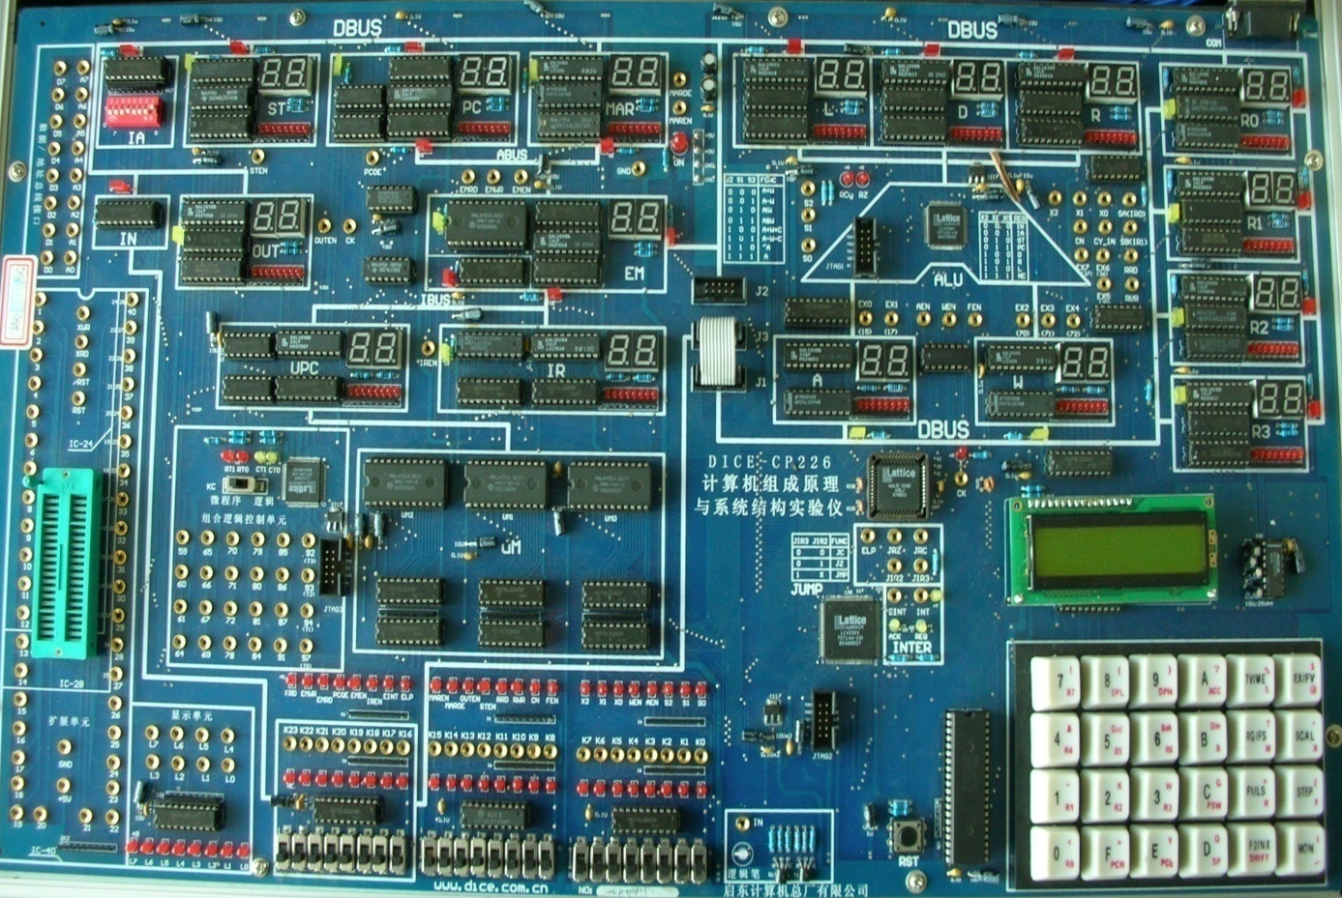
实验箱简介 （5）
5.输出通道：由散布于各处的数码管、发光管和液晶显示器组成。数码管用于指示所在处寄存器的值，发光管用于指示总线或标志位状态，液晶显示器用于显示键盘输入、机器状态和某些处理结果。是实验中观察操作结果和实验现象的部件。
训练有素的实验者在实施任何一个操作之前，会事先判断输出通道应有的反应，在实施操作时会注视输出通道，以观测反应是否与判断一致，从而证实或修正对本次操作的功能的理解，并有机会抓住奇异现象——“新发现”的瞬间闪光。养成这样的工作作风会终身受益。

Slide 19
实验箱简介 （6）
6.总线：任何计算机系统都有数据总线、地址总线和控制总线。
数据总线：设备上以白色粗线标出走向，并标有DBUS字样和指示灯。
数据输入通道：由下部左侧的8位电键（K16～k23）赋值，向右转直接连到插座J3；向左连到输入锁存器IN，然后连到插座J2；再由8位扁平线把J2或J3同J1相连，使数据进入数据处理部件。
数据输出通道：由数据处理部件的各部件产生数据，经数据总线的（最上面部分）送到输出锁存器，经数码管显示。

Slide 20
实验箱简介 （7）
地址总线：设备上以白色粗线标出走向，并标有ABUS字样和指示灯。
地址总线上的信号是存储器（EM）的地址，而这个地址在这个经典机模型中总是由指令发出的，所以，ABUS只在PC、EM和MAR间存在。

Slide 21
实验箱简介 （8）
控制总线：指令和微指令结构译码的控制总线设备上以白色粗线标出走向，并标有IBUS字样和指示灯。组合逻辑译码的控制总线没有标出，但实际上也是这个通路（因为拨动开关KC保证二者只有一个工作）。
人工译码（用电键）产生的控制总线由实验者用导线连接。（注意相邻线使用不同的颜色，以便检查线路。）

Slide 22
实验箱简介 （9）
7.外围芯片实验界面：由数据/地址总线接口、显示单元和扩展单元组成。
数据/地址总线接口以单线接插的形式实现这两类总线与外围芯片的连接。
显示单元以8位数码管方式显示数据，以单线接插的形式与外围芯片的连接。
扩展单元用于插入外围芯片，由 40脚IC快插插座、单线接插口、常用信号输出接插口组成。为方便引脚数少于40的外围芯片使用，面板上画出了16、20、40三种引脚对应的插孔编号：I16、I20和I40。
连接方法与《数字逻辑实验课相同》。
实验箱上还有系统复位键、RS232接口、TGAT接口、转移逻辑电路、时钟发生电路（CK）、电源等辅助部件。

Slide 23

实验箱基本操作
电源开关
1. 启动：打开实验箱右侧面的电源开关，各数码管显示不同初值。
2. 手动模式：按一下实验箱的复位按钮（RST），然后按小键盘的（TV /ME）键三次，液晶屏显示“hand……”后进入此模式。
当采用人工译码方式时，使用此工作模式。这时控制总线信号由人工用K0～k15产生。数据总线的输入值由人工用K16～k23产生，并经J3通过8位扁平线和J1进入数据处理部件。
3. 自动模式：实验箱启动后或按一下RST按钮，进入此模式。
当采用自动译码方式时，使用此工作摸式。这时数据总线的输入值应该事先存入IN寄存器，供系统运行时自动读取，即数据输入路线为：由IN寄存器的输出产生，经J2和8位扁平线从J1进入数据处理部件。具体操作待后续实验中介绍。
另外：系统还提供了利用上位机（PC）上运行的集成开发环境控制实验箱、编制或修改实验箱指令系统的方式。这是自动译码方式的变相，所以这时实验箱也要工作在自动模式。具体操作待后续实验中介绍。

Slide 24
（五）注意事项
根据名单序号固定座位，不随意变动。
严禁带液体进入实验室，饮料和水杯可放在走廊窗台上。
接线时一定要关闭实验箱电源，检查正确后再打开电源。
各实验箱所配的线缆各自使用。
实验过程中要注意安全规范操作。
实验结束，关闭实验箱电源、 电脑电源，整理好导线，将凳子归位后离开。

